Slide 1
1、阅读教材
2、听课
讲解方法、思路、分析问题和解决问题的过程
3、适当地记笔记(记什么？)
4、复习：做例题、习题（基础题目）
在完成作业中深化学习知识
5、讨论与答疑

Slide 2


§1 反常积分概念
反常积分讨论的是无穷区间上的积
分和无界函数的积分，是定积分概念
的推广.
一、反常积分的背景
二、两类反常积分的定义
返回

Slide 3
一、反常积分的背景
在讨论定积分时有两个最基本的条件：积分区间
的有穷性; 被积函数的有界性.
但以下例子告诉我们有时我们需要考虑无穷区间
上的“积分”或无界函数的“积分”.
例1(第二宇宙速度问题）在地球表面垂直发射火
箭, 要使火箭克服地球引力无限远离地球, 试问初
速度 v₀ 至少要多大？

Slide 4

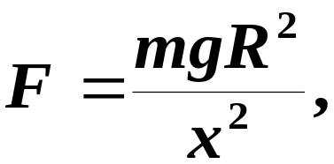

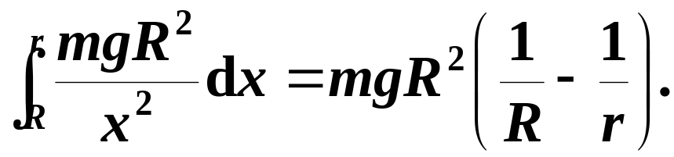
解 设地球半径为 R,火箭质量为 m,地面上的重
力加速度为 g, 按万有引力定理, 在距地心
处火箭所受的引力为
于是火箭从地面上升到距地心为 处需作功

Slide 5


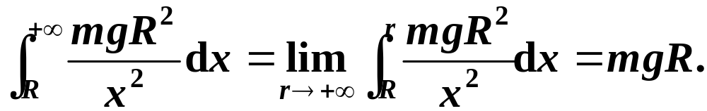

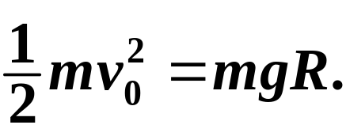
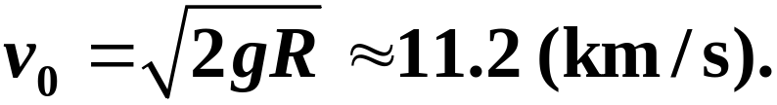
时,其极限 mgR 就是火箭无限远离地
球需作的功．于是自然把这一极限写作上限为
由机械能守恒定律可求初速度 至少应使

Slide 6

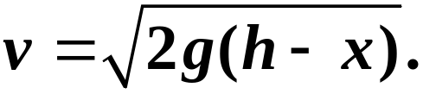

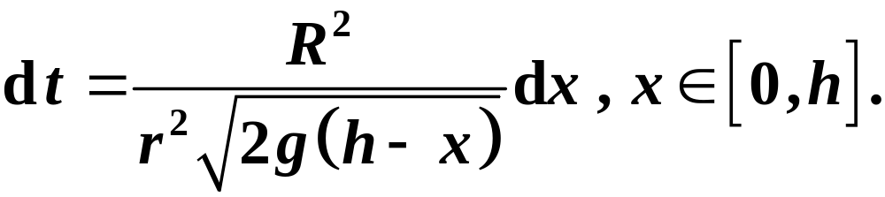
例2 圆柱形桶的内壁高为 h,内半径为 R,桶底有
一半径为 r 的小孔．试问从盛满水开始打开小孔
直至流完桶中的水,共需多少时间？
解
桶内水位高度为 时,流出水的速度为
在时间d t内,桶中液面降低的微小量为d x,它们
之间应满足
因此

Slide 7
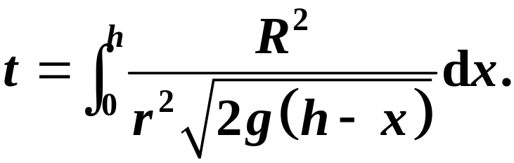

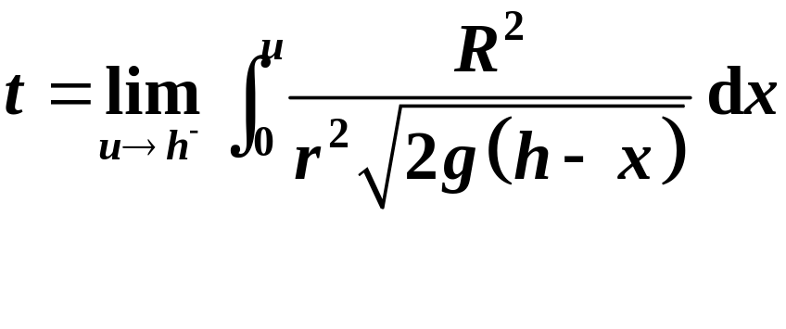
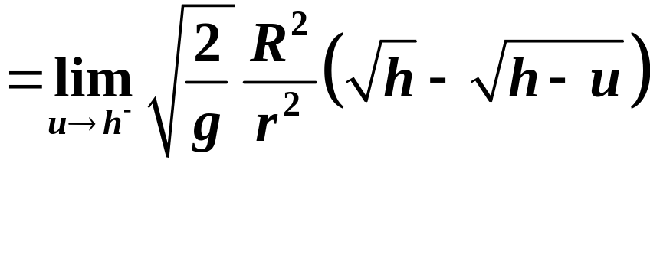
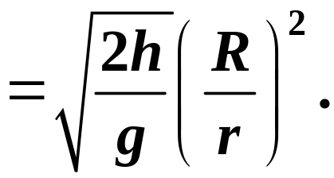
于是流完一桶水所需时间为
但由于被积函数是 上的无界函数,所以它的
确切含义为

Slide 8
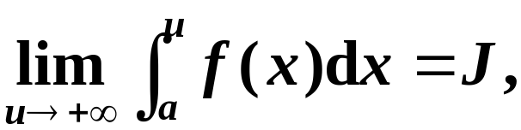

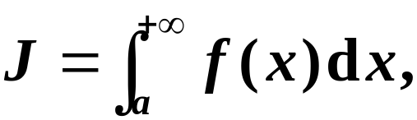
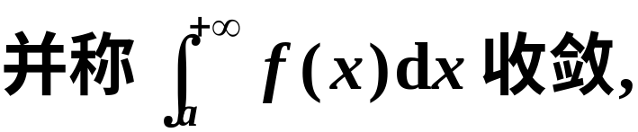
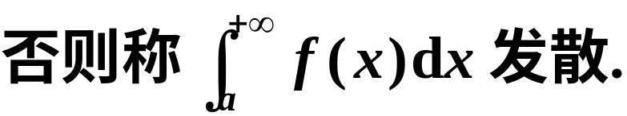
二、两类反常积分的定义
定义1
设函数 f 定义在 [ a, +∞)上, 且在任何有限
区间 [a, u] 上可积. 若存在极限
则称此极限 J 为函数 f 在 上的无穷限反
常积分(简称无穷积分),记作

Slide 9
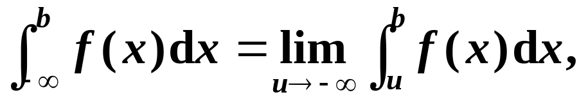
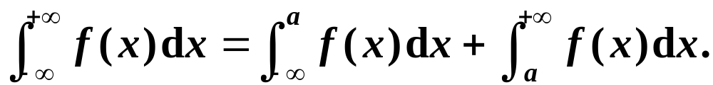
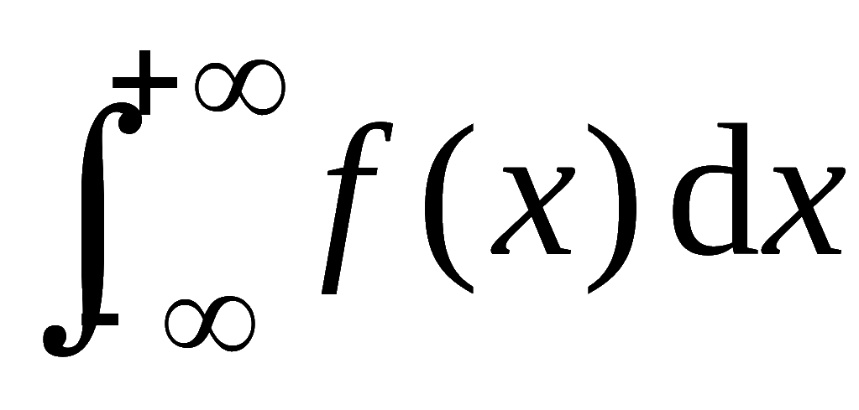

类似定义
只要有一个极限不存在 ,就称
发散 .
无穷限的反常积分也称为第一类反常积分.
说明: 上述定义中若出现
并非不定型 ,
它表明该反常积分发散 .

Slide 10
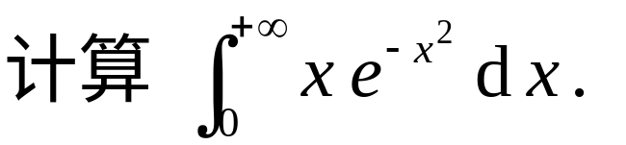
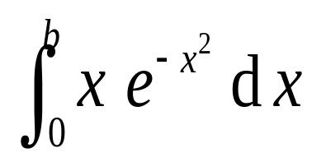
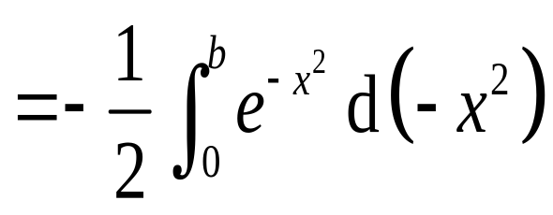
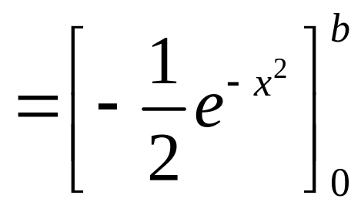
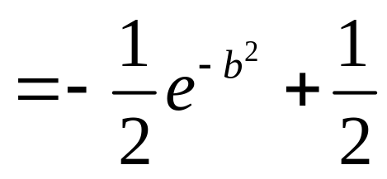
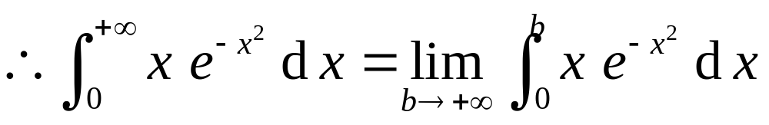
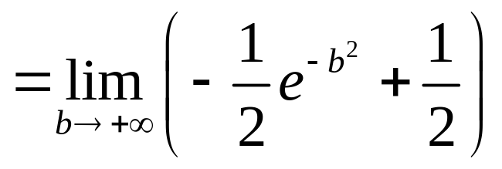
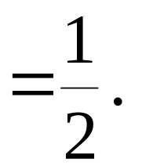
如何求无穷限积分？
（1）求普通定积分
（2）计算普通定积分的极限
例1
解

Slide 11
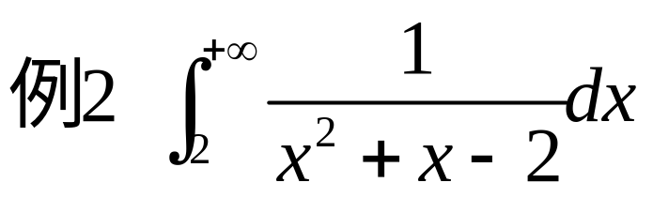
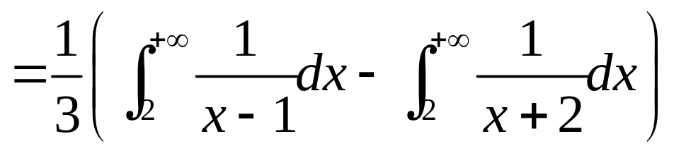
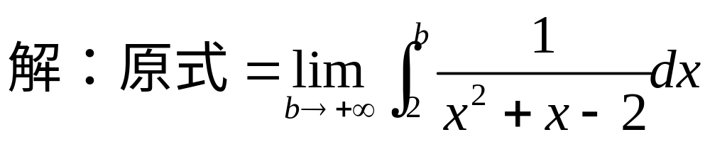
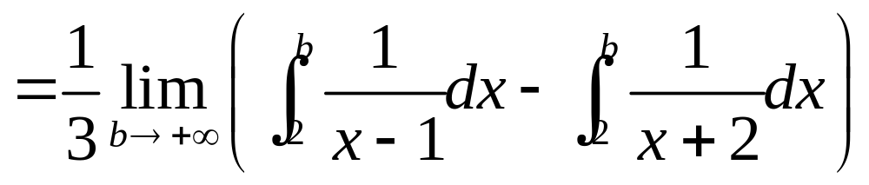
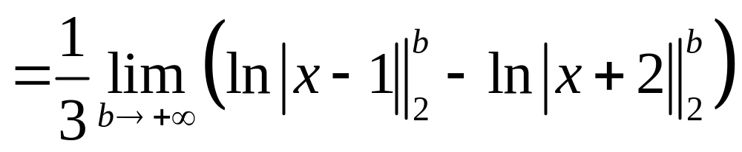
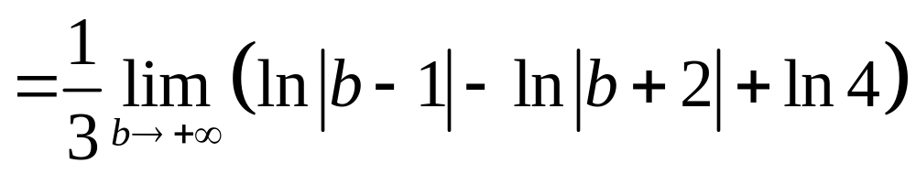
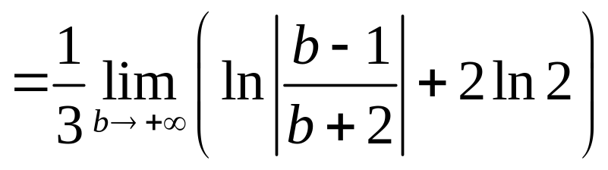
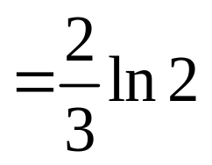

Slide 12
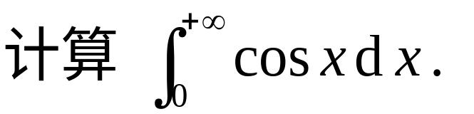
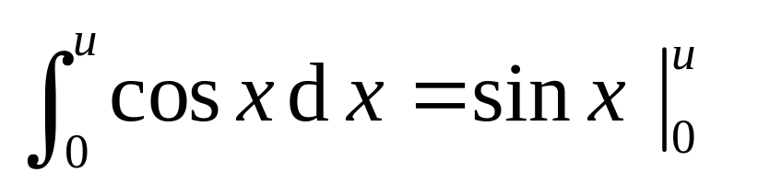
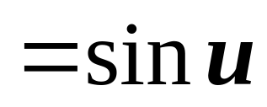
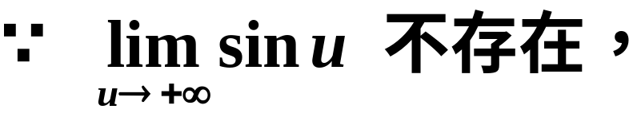
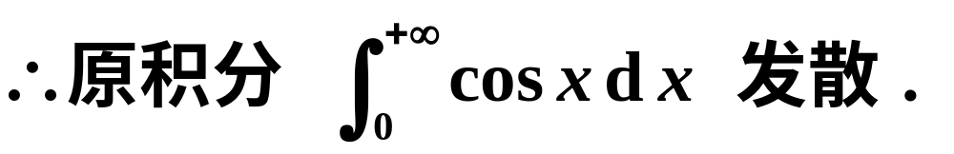
例3
解

Slide 13
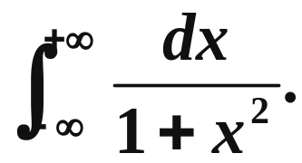
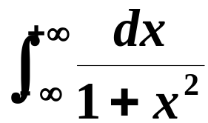
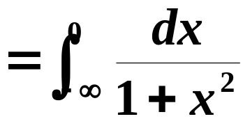
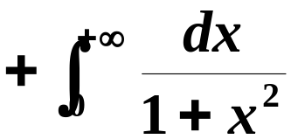
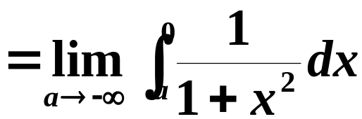
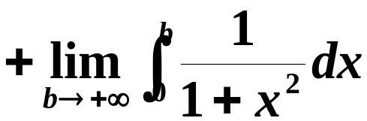
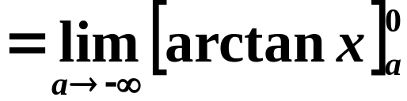
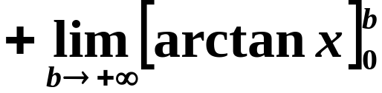
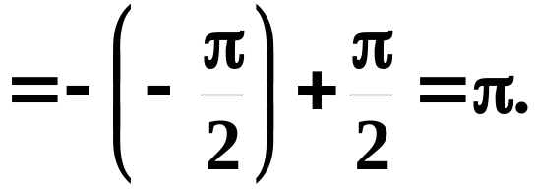
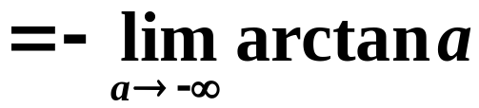
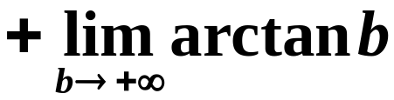




例4 计算广义积分
解
积分值的几何意义

Slide 14











例5 讨论无穷积分
第一类 p 积分
解

Slide 15






定义2 设函数 f 定义在 (a, b] 上, 在 a 的任意右邻
域内无界, 但在任何内闭区间 [u, b] 上有界且可积.
如果存在极限
则称此极限为无界函数 f 在 (a, b] 上的反常积分,
记作
通常称a 为 f 的瑕点.

Slide 16





类似定义瑕点为 b 时的瑕积分
若 f 的瑕点 , 定义
无界函数的积分又称作第二类反常积分

Slide 17





例6. 计算反常积分
解: 显然瑕点为 a , 所以
原式

Slide 18




例7 讨论瑕积分
的收敛性.
解

Slide 19




例8 讨论反常积分
的收敛性.
解

Slide 20
内容小结
积分区间无限
1. 反常积分
常义积分的极限
被积函数无界
广义积分与定积分不同，尤其是瑕积分，它与定积分采用同一种表达方式，但其含义却不同，遇到有限区间上的积分时，要仔细检查是否有瑕点.

Slide 21









2. 两个重要的反常积分
3. 当一题同时含两类反常积分时,
应划分积分区间,
分别讨论每一区间上的反常积分.

Slide 22
作业
P276 1.奇 2.奇

